Slide 1
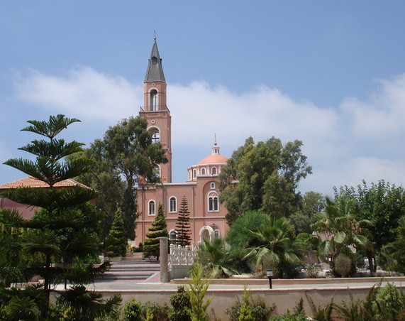
Средняя общеобразовательная школа при Посольстве России в Израиле
Золотое
кольцо Израиля
Русские подворья в Израиле
Проект выполнил: учащийся 9 класса Пчелинцев Иван
Руководитель проекта: Сметанкин Л.И., учитель физики

Slide 2
Средняя общеобразовательная школа при Посольстве России в Израиле
Цель проекта:
Создать географическое «золотое» кольцо «Русское присутствие на Святой Земле», которое сложилось во многом благодаря пожертвованиям простых людей со всех уголков исторической Руси.
Выделить информацию о географических и исторических местах Израиля, которая может использоваться на уроках географии, истории, ОРКСЭ.
5 класс
География
Как люди открывали Землю
Географические открытия древности и Средневековья. Важнейшие географические открытия.
Природа земли
Путешествие по материкам.
5 класс
История
Западная Азия в древности
Древние евреи. Представление о Библии и Ветхом Завете. По­нятие «единобожие». Библейские мифы и сказания (о первых людях, о Всемирном потопе, Иосиф и его братья, исход из Егип­та). Моральные нормы библейских заповедей. Библейские преда­ния о героях.
«Духовно-нравственная культура народов России»
В учебный план 4 и 5 классов российских школ введена образовательная область «Духовно-нравственная культура народов России» , и одной из основных целей и задач учебного курса «Основы религиозных культур и светской этики» является формирование у младшего подростка мотиваций к осознанному нравственному поведению, основанному на знании и уважении культурных и религиозных традиций многонационального народа России, знакомство с основами православной культуры, а также формирование ценностно-смысловых мировоззренческих основ, обеспечивающих целостное восприятие отечественной истории и культуры при изучении гуманитарных предметов.
3. Разработать мини-маршрут по некоторым историческим и географическим местам Израиля.

Slide 3
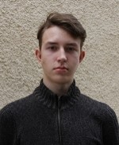
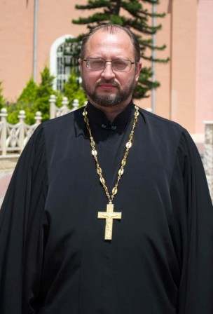
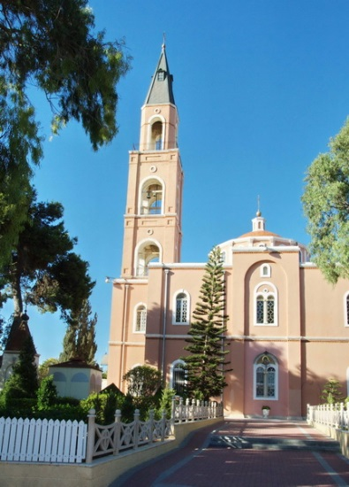
Средняя общеобразовательная школа при Посольстве России в Израиле
Иван Пчелинцев, учащийся 9 класса школы при Посольстве России в Израиле: «Работа над проектом для меня не случайное предложение учителя, я увлекаюсь историей, хочу больше знать о русском присутствии на Святой Земле».
Я происхожу из семьи священнослужителя и получаю духовное воспитание, советы и наставления, которые направляют меня на истинный жизненный путь.
Мой отец протоиерей Игорь, ключарь храма святого апостола Петра и праведной Тавифы православного подворья в древнем городе Яффа в Тель-Авиве.
Notes:
Мой отец

Slide 4
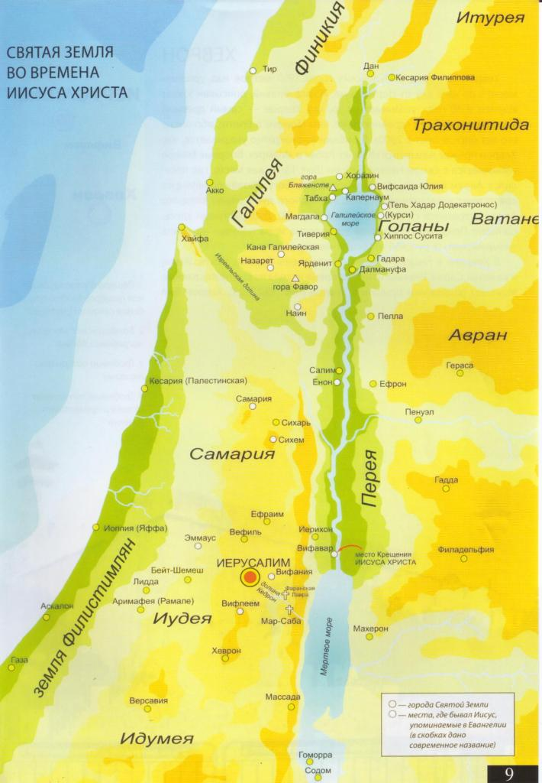
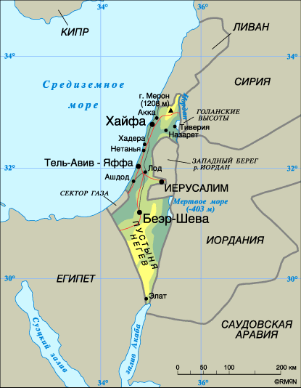
Средняя общеобразовательная школа при Посольстве России в Израиле
Итак, начнем создание нашего маршрута.
Святая Земля
во времена
Иисуса Христа
Современная карта Израиля
Города Святой Земли
Места где бывал Иисус, упоминаемые в Евангелии (в скобках дано современное название)

Slide 5
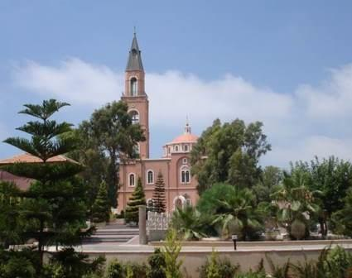
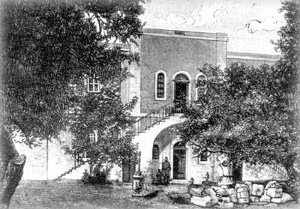
Храм святого апостола Петра и праведной Тавифы
Храм святого апостола Петра и праведной Тавифы - православная церковь в древнем городе Яффа. Храм был возведён на участке, приобретённом архимандритом Антонином (Капустиным) в 1868 году, где ранее возник странноприимный дом для православных паломников, прибывавших в Палестину через порт Яффа.
При раскопках в саду архимандриту Антонину и иерусалимскому архитектору Конраду Шику удалось найти гробницу праведной Тавифы с хорошо сохранившейся мозаикой византийской эпохи V - VI в. Позже над гробницей была сооружена часовня.
Строительство храма было начато 6 октября 1888 года под руководством итальянских мастеров. Храм освятили в 1894 году. Автор икон - художник А. З. Ледаков.

Slide 6
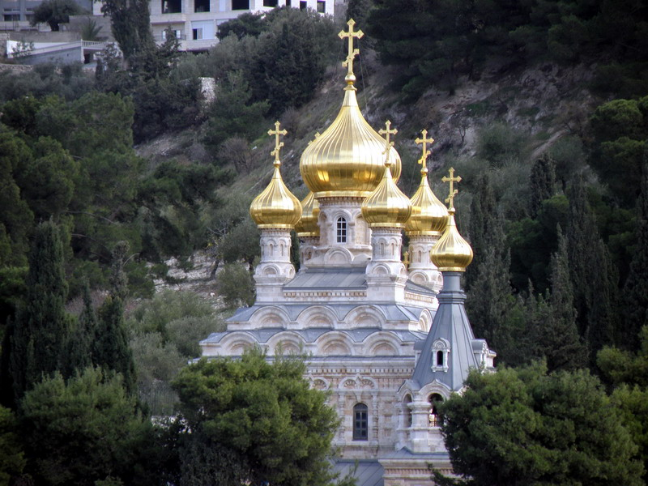
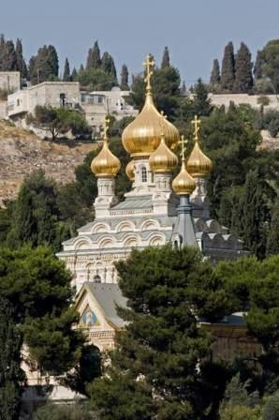
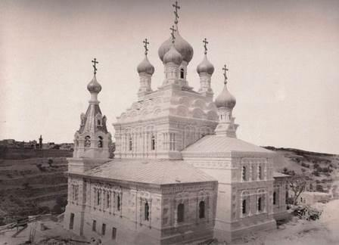
Церковь Святой равноапостольной Марии Магдалины
Однопрестольная Церковь была построена в 1885 году по распоряжению императора Александра III в память о его матери - императрице Марии Александровне, небесной покровительницей которой была равноапостольная Мария Магдалина.
Русский участок в Гефсимании, часть древнего Гефсиманского сада, был приобретен в 1882 году по инициативе начальника Русской духовной миссии в Иерусалиме архимандритом Антонином (Капустиным).

Slide 7
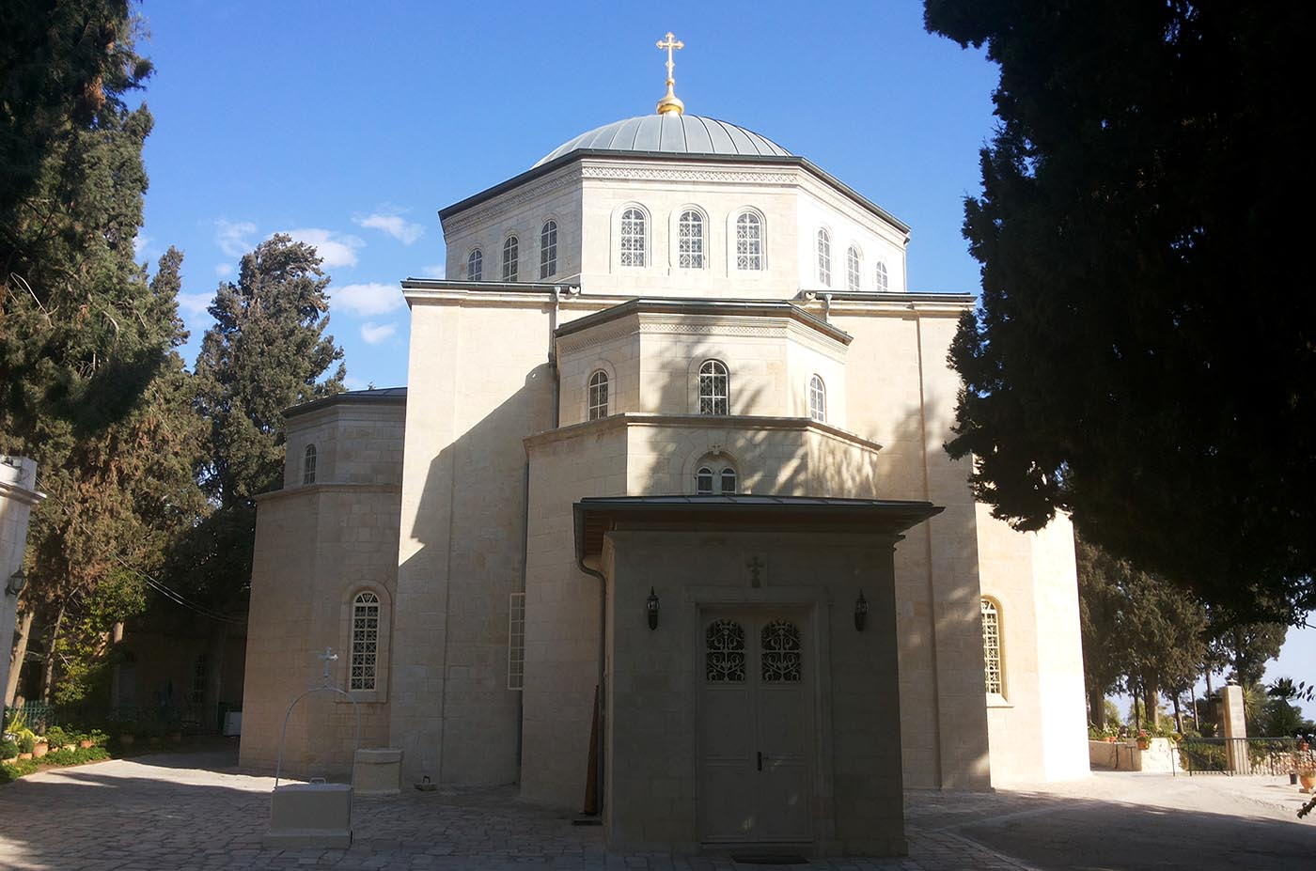
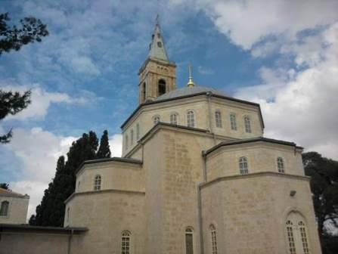
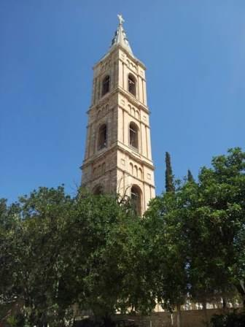
Елеонский Православный женский монастырь
Елеонский православный женский монастырь и храм Вознесения Русской православной церкви сооружены в период 1870-87 гг. на вершине Елеонской горы.
Белая колокольня Иоанна Крестителя высотой 64 м является достопримечательностью Елеонской горы.

Slide 8
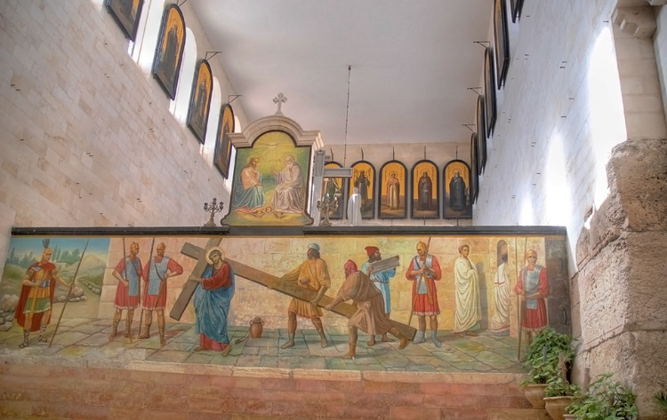
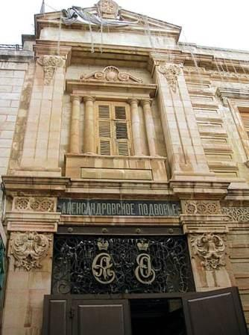
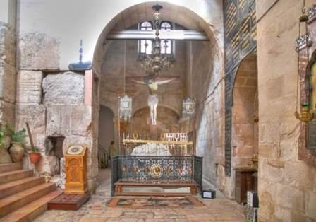
Церковь Александра Невского
Александровское подворье - единственное в Старом городе Иерусалима и самое близкое к Храму Гроба Господня русское владение.
Представляет собой археологический и архитектурный комплекс, включающий в себя порог Судных Врат со знаменитыми «игольными ушами», домовую церковь св. Александра Невского - первый русский храм, построенный на Святой земле, жилые и рабочие помещения Императорского православного палестинского общества.

Slide 9
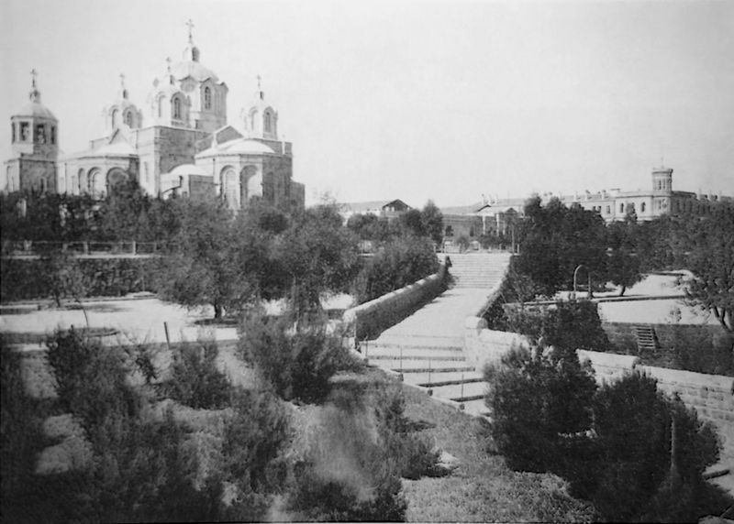
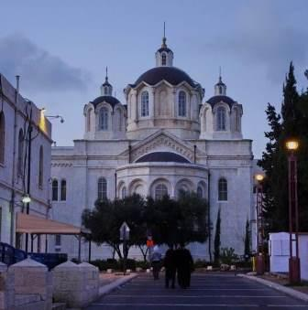
Русское Подворье в Иерусалиме
Русское подворье основано православным палестинским обществом по указу императора Александра II для приема и обеспечения потребностей русских православных паломников на Святой земле.
Часть Русского подворья была построена на средства императоров Александра II и Николая II, императрицы Марии Александровны, великих князей Сергея, Александра, Константина, великой княгини Елизаветы Федоровны.

Slide 10
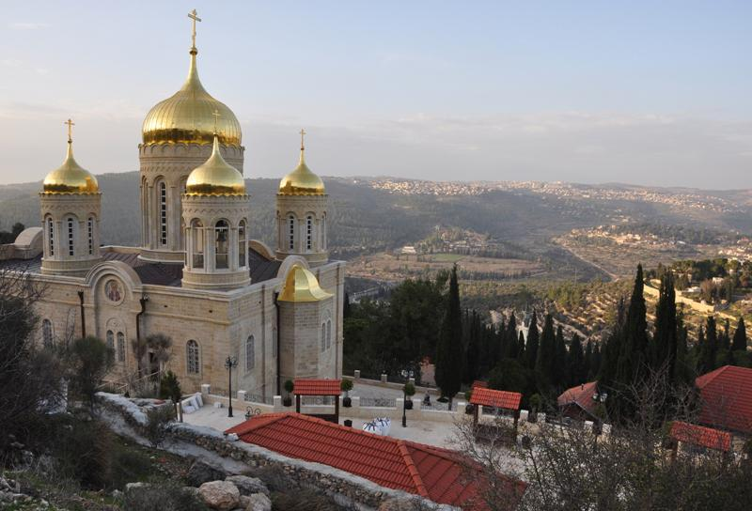
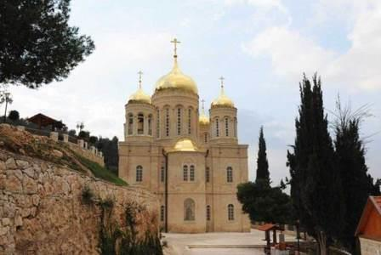
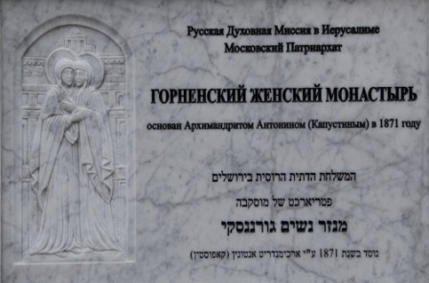
Русский Православный женский Горненский монастырь
В 1871 г. глава Русской духовной миссии архимандрит Антонин (Капустин) выкупил плантацию оливковых деревьев в селении Эйн Карем близ Иерусалима.
На купленном участке была организована женская община, которая через три года получила свой устав и была утверждена в качестве женского монастыря.
Первая монастырская церковь была построена в честь Казанской иконы Божией Матери, сегодня это основной храм обители, в нем хранится чтимая Казанская икона Богородицы.

Slide 11
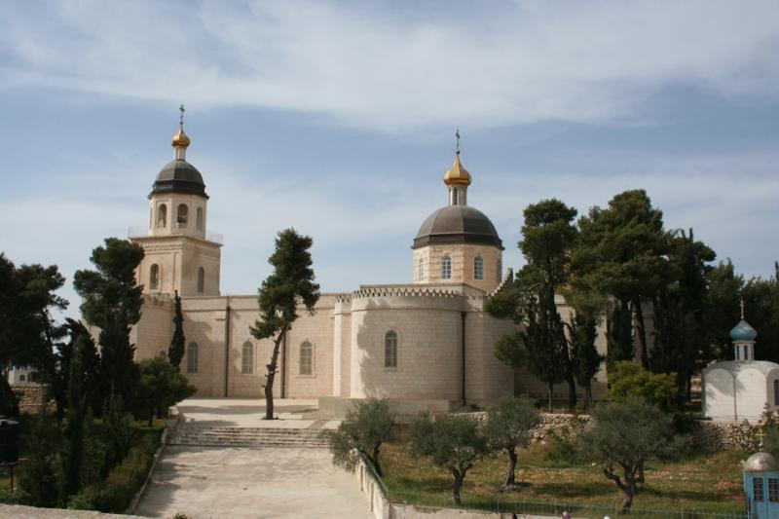
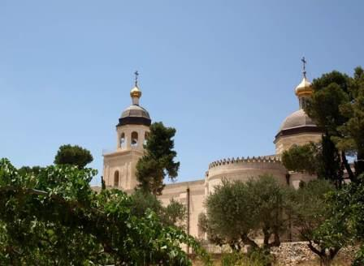
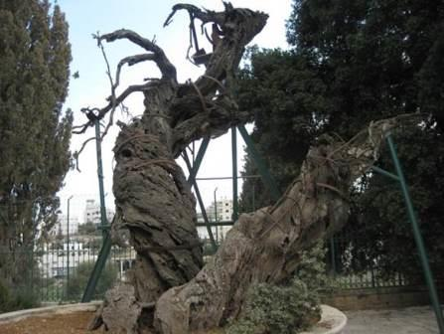
Троицкий монастырь в Хевроне
Великая христианская святыня - Мамврийский дуб в Хевроне (именно при этом дубе Бог явился Аврааму в образе 3 ангелов) - вновь становится доступной для многочисленных паломников, приезжающих ныне для поклонения и молитвы в Святую Землю.
Этот уникальный участок земли в Палестине приобретен в 70-е гг. XIX в. на средства, собранные православными верующими со всей России. В начале июля 1997 года Хевронский Свято-Троицкий монастырь передан Духовной миссии Русской Православной Церкви в Иерусалиме.

Slide 12
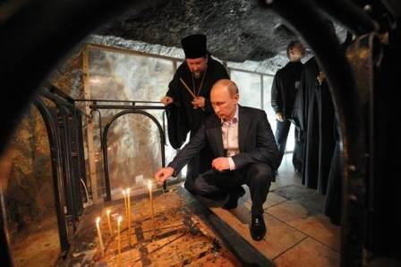
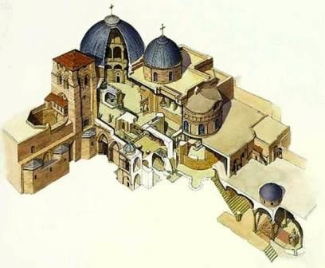
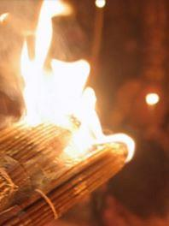
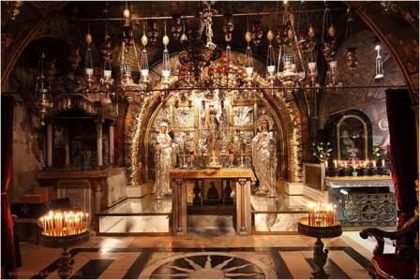
Храм Гроба Господня
План храма
Владимир Владимирович Путин
в храме Гроба Господня
Феномен возникновения необычного самовоспламенения в храме

Slide 13
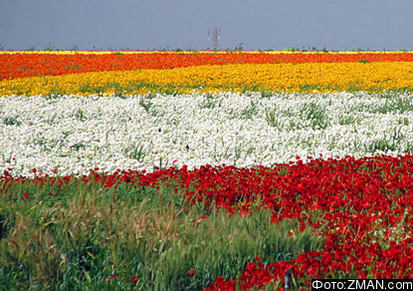
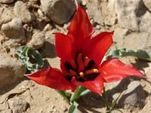
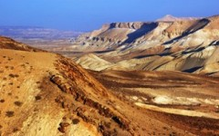
Пустыня Негев
Если говорить об Израиле, то никак не обойти вниманием Негев: пустыня занимает 60 % всей площади страны. Чего там только нет, в этой пустыне! Даже просто пейзажи Негев удивительны – пустыня эта не песчаная, она сложена из известняков. Сложные карстовые процессы сделали Негев неровным, поэтому рельеф здесь причудлив: склоны, кратеры, валуны строгой геометрической формы до крайности необычны.
Негев удивляет и еще одним природным явлением, которого нет больше ни в одной другой пустыне – буйным цветением после дождя. Да, безжизненные выжженные почвы после осадков вдруг покрываются пышными коврами цветов. Маки, ирисы, лютики одевают холмы. Жители городов специально идут смотреть на цветы в пустыню. Все это великолепие держится всего несколько дней – потом злое южное солнце выжигает любые следы буйного цвета, снова унифицирует холмы и кратеры Негева.

Slide 14
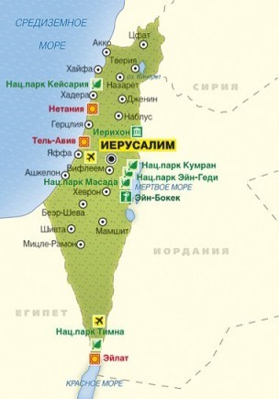
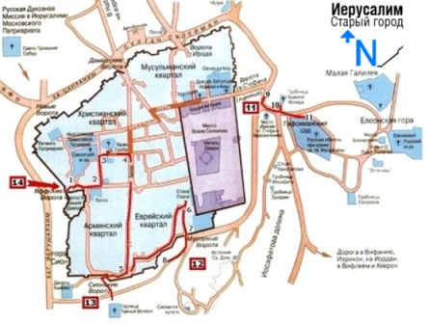
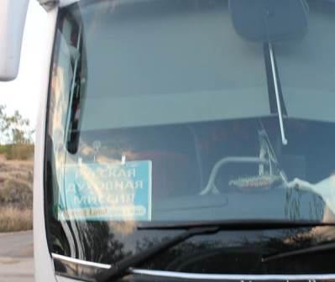
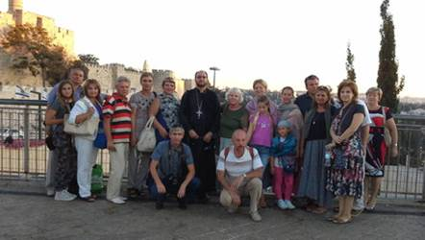
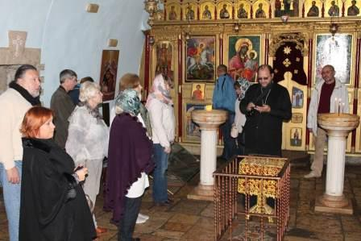
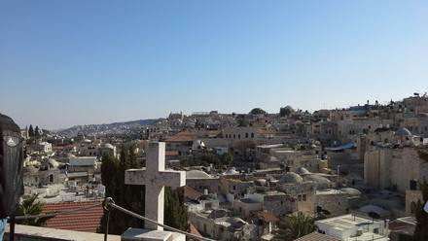
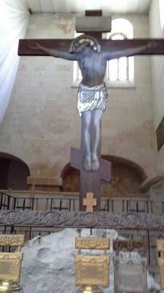
Экскурсия в Иерусалим
Резюме
Разработанный в проекте маршрут уже используется в нашей школе.

Slide 15
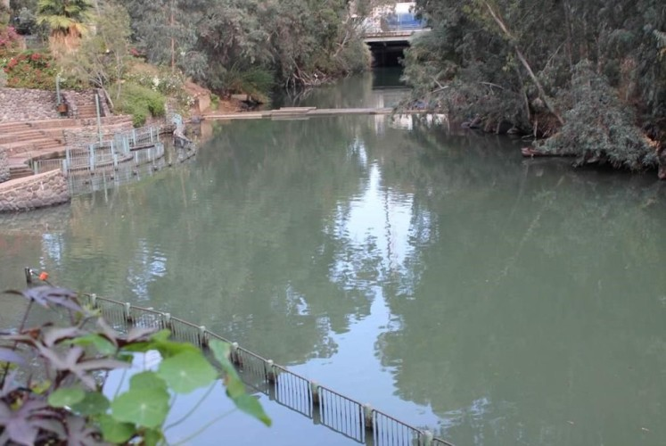
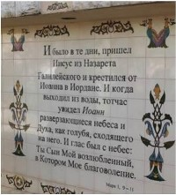
Иордан

Slide 16
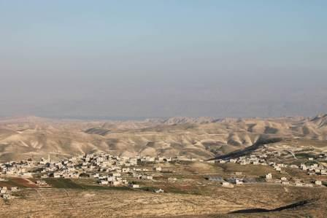
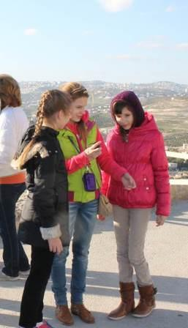
Средняя общеобразовательная школа при Посольстве России в Израиле
Спасибо
за просмотр
нашего проекта
Посетите Русские подворья в Израиле
Средняя общеобразовательная школа при Посольстве России в Израиле

